Slide 1
Programación III
Modelo Entidad-Relacion
.

Slide 2
Modelo Entidad-Relacion
En un modelo de datos a alto nivel. Este modelo es usado para definir los elementos de datos y sus relaciones para un sistema en particulas
El MER desarrolla un diseño conceptual de la base de datos, desrrola tambien una manera muy simple de diseñar la vista de los datos.
En este modelo, la estructura de la base de datos se retrata como un diagrama, al que llamaremos diagrama entidad relacion.

Slide 3
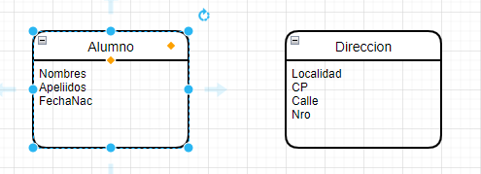
Modelo Entidad-Relacion
Supongamos que tenemos que diseñar la base de datos para una escuela. En esta base de datos, el estudiante sera una entidad con atributos tales como direccion, nombre, dni, fecha de naciemiento, etc. La direccion puede ser otra entidad, con atributos como ciudad, cp, calle, numero, piso, depto, etc, por lo que tendremos una relacion entre estas dos entidades.

Slide 4
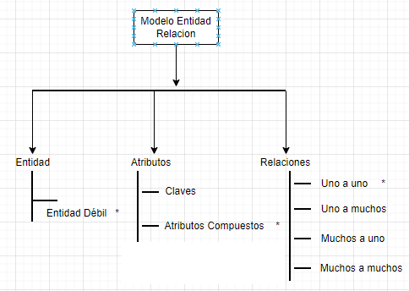
Modelo Entidad-Relacion
Componentes de un diagrama entidad relacion
Entidad: Una entidad puede ser cualquier objeto, clase, persona o lugar. En los diagramas se representa con un rectángulo.
Si tomamos como ejemplo la base de datos de una empresa, productos, empleados, departamenentos, ventas, compras, todas estas pueden representa entidades

Slide 5
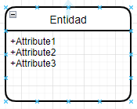
Modelo Entidad-Relacion
Componentes de un diagrama entidad relacion
Entidad debil: es una entidad que depende fuertemente de otra. Generalmente no posee datos de claves, solo la relación con su entidad padre. Se representa con doble rectángulo.
Atributos: los atributos se utilizan para describir las propiedades de las entidades, en los diagramas entidad relacion, pueden encontrarse graficados dentro de una elipse, o bien, dentro del recuadro de la tabla, siendo esta ultima la forma mas común.
Atributos Claves: es utilizado para representar las caracteristicas principales de una entidad. Mediante los atributos claves podemos identificar univocamente una tupla en nuestra entidad (ej: Persona->DNI)
Se grafica con una elipsis con el texto subrayado, pero es mas común encontrarlo como vimos anteriormente, con el prefijo o sufijo “PK” encerrado entre corchetes

Slide 6
Modelo Entidad-Relacion
Componentes de un diagrama entidad relacion
Atributo compuesto: Es un atributo que esta compuesto de otros atributos, se representa con una elipsis la cual se conecta a los atributos que la componen.
Un ejemplo de un atributo seria, para una entidad persona, el atributo nombre completo, el cual estaria coompuesto de los atributos nombres y apellidos
Relaciones
Uno a Uno: este tipo de relaciones no es comun, ya que las entidades podrian simplificarse en una sola, en el diseño suelen agregarse por cuestiones de legiilidad del diagrama
Uno a Muchos: grafica la relacion entre una tupla de una entidad a muchas tuplas de otra entidad. Por ejemplo, un estudiante (tuple en entidad estudiantes) puede tener muchas direcciones (tupla en entidad relaciones)
Muchos a Uno : es el sentido inverso a la relacion previamente explicada
Muchos a muchos: esta representa que muchos registros de una entidad estan relacionados a muchos registros de otra entidad. Por ejemplo, si tomamos en cuenta las entidades estudiante y materias podemos decir que un estudiante cursa muchas materias y una materia es cursada por muchos estudiantes

Slide 7
Ejercicio Modelo Entidad Relacion
Realizar un modelo entidad relacion que represente una venta de insumos de computacion
El mismos debera contar con las siguientes entidades.
Producto
Clientes
Proveedores
Compras
Ventas
Se pueden (y deben ;) ) agregar las entidades necesarias para que el modelo quede complete
Para generar el modelo, usar https://app.diagrams.net/ y luego de terminado, si no se muestra en clase, enviar el XML por mail a sedelacruz@gmail.com

Slide 8
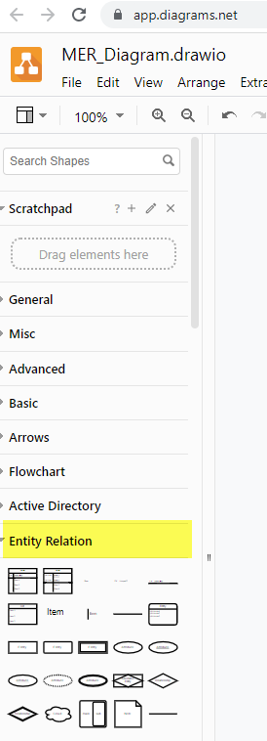
Ejercicio Modelo Entidad Relacion
En la pagina con la herramienta para generar el diagrama, pueden encontrar esta seccion en el side menu la cual va a ser de muchisima utilidad.

